Slide 1
숙제4
11월 20일 수요일 자정까지

Slide 2
영문파일 암호/복호
프로그램이 시작되면 프로그램에 대한 설명과 사용법을 안내한다.
다음 2가지 옵션 중 하나를 번호로 선택하게 한다.
(1) 파일 암호화하기 (2) 암호화된 파일 복호하기
잘못된 입력을 하면 둘 중의 하나를 선택할 때까지 계속 반복
암호화/복호화 파일 이름을 입력 받는다.
읽을 파일이 없으면 예외처리하고 프로그램 끝
암호화/복호화 비밀번호를 입력 받는다.
비밀번호는 공백이 포함되지 않은 아무거나 4자리
잘못된 입력을 하면 제대로 된 값을 받을 때까지 계속 반복

Slide 3
(1) 파일 암호화
암호화 대상은 영문자 대/소문자, 숫자, 모든 문장부호, 공백, 줄바꿈, 탭, 특수기호 (26+26+10+3+a)
암호화 대상에 중복되지 않는 랜덤번호를 mapping 한 암호코드 (키-값 쌍)를 딕셔너리 형태로 만든다.
암호코드 딕셔너리에서 키는 암호화 대상이 되는 문자이고, 값은 랜덤번호이다.
암호코드(키-값 쌍)를 화면에 프린트한다.
파일을 암호화하여 “파일이름.enc” 에 저장
“파일이름.enc”에서 파일이름은 암호화 대상 파일에서 확장자를 제외한 이름이다. (예: alice.txt ➔ alice.enc)
비밀번호 4자리를 Unicode 값으로 변경한 다음 모두 더한다
암호코드에서 키와 값 각각에 (비밀번호 Unicode 합)을 더하여 암호코드를 암호화한다.
암호코드 키는 문자이므로 Unicode 숫자로 바꾼 후 비밀번호 합과 더한다.
암호화된 암호코드를 “파일이름.key”에 저장한다.
“파일이름.key” 에서 파일이름은 암호화 대상 파일에서 확장자를 제외한 이름이다. (예: alice.txt ➔ alice.key)
암호키와 암호값을 순서대로 저장하되, 값 사이에 공백을 추가하여 구별되게 한다.

Slide 4
(2) 파일 복호화
“파일이름.key” 파일을 읽어 암호화된 암호코드를 비밀번호를 이용하여 다시 복호화한다.
‘파일이름.key’에서 파일이름은 복호화 대상 파일에서 확장자를 제외한 이름이다. (예: alice. enc ➔ alice.key)
저장된 값은 순서대로 ‘암호화 대상이 된 문자‘, ‘랜덤번호암호‘이다.
비밀번호는 암호화할 때 사용했던 비밀번호와 동일한 것을 사용해야한다.
파일 복호화에 사용될 암호코드는 파일 암호화할 때와 반대로 랜덤암호번호를 키로, 암호화대상문자를 값으로 하는 딕셔너리로 만든다.
복호된 암호코드 (딕셔너리)를 화면에 프린트한다.
복호된 암호코드를 이용하여 암호화된 파일 “파일이름.enc”를 읽어 복호화한 후 “파일이름.dec”에 저장

Slide 5
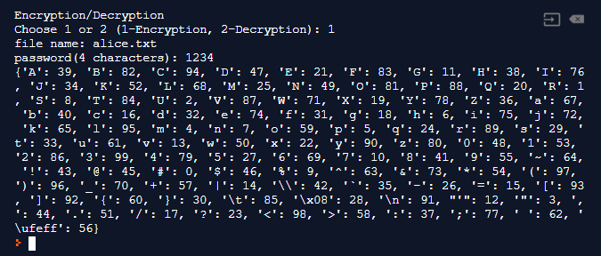
암호화 예시 – 랜덤 암호코드

Slide 6
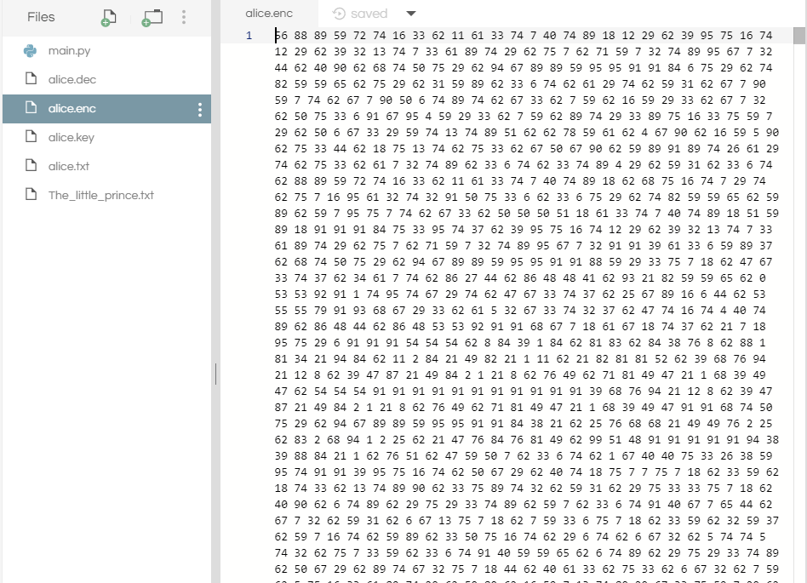
암호화 예시 – 암호코드를 이용해서 alice.txt를 암호화

Slide 7
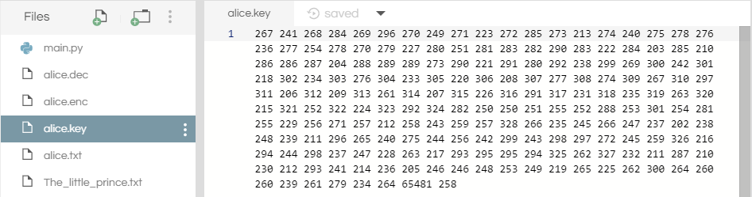
암호화 예시 – 비밀번호 이용해서 암호코드를 암호화

Slide 8
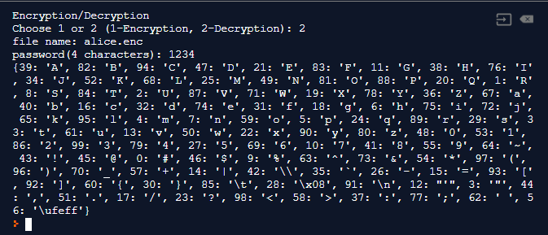
복호화 예시 - 비밀번호를 이용하여 alice.key에 들어있는 암호화된 암호코드를 원상복귀

Slide 9
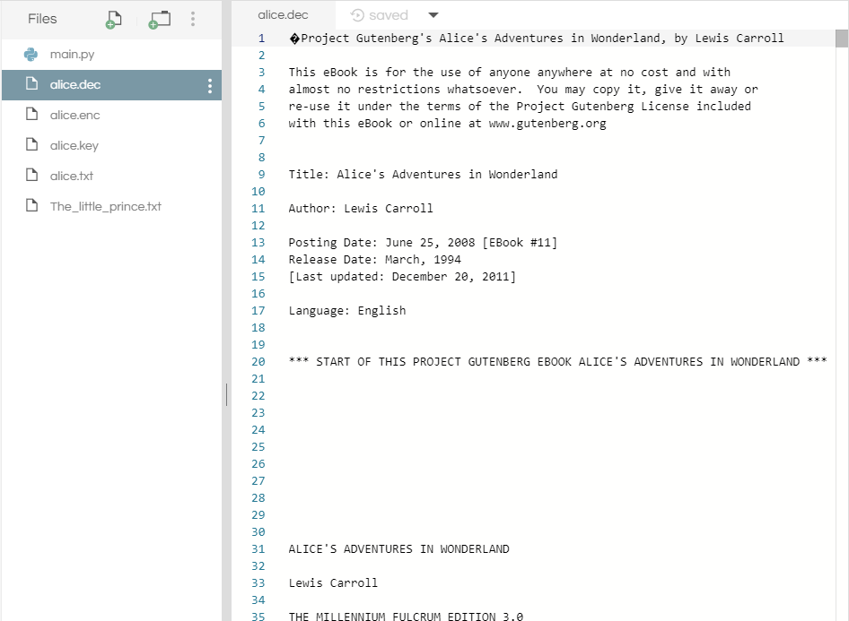
복호화 예시 - 암호코드를 이용하여 text를 원래대로

